Slide 1
Автор: Полякова Е.С.
Воспитатель МДОУ
«Детский сад №192» г. Ярославль 2017

Slide 2
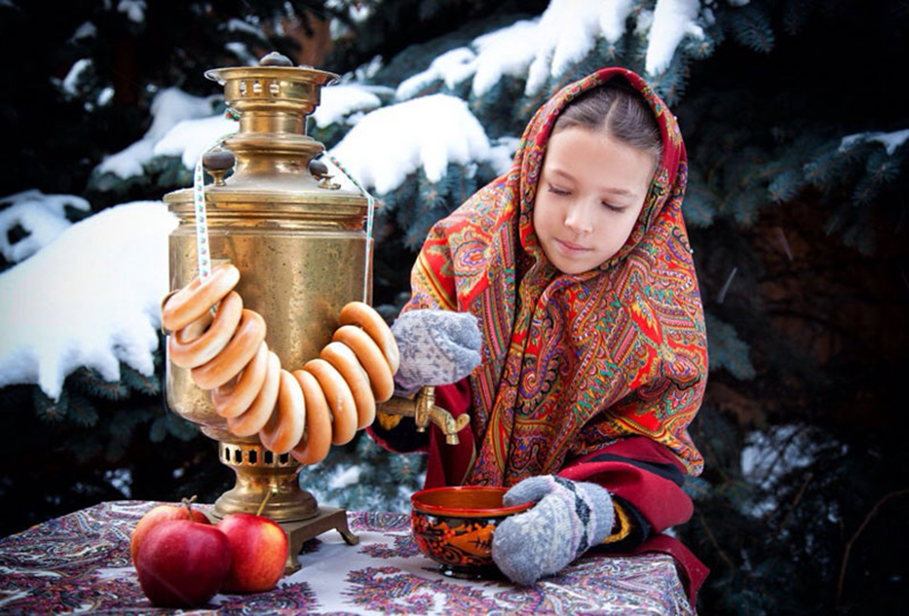
Зима всегда была испытанием для нашего человека. Потому приход весны являлся очень радостным событием, которое обязательно нужно было отпраздновать. Чтобы помочь Весне прогнать Зиму, устраивали веселые гулянья на Масленицу.

Slide 3
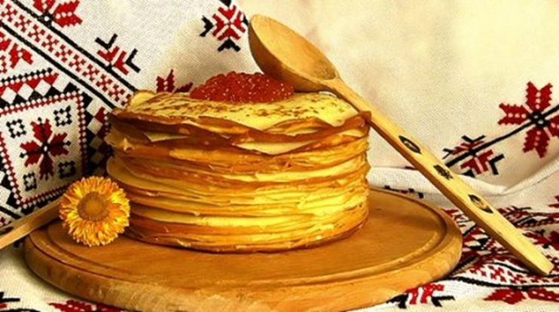
Главное угощение праздника — это блины, древний языческий символ возврата к людям солнца и тепла.
Длится праздник целую неделю. Каждый день особенный
Празднование начиналось по строго расписанному порядку.

Slide 4
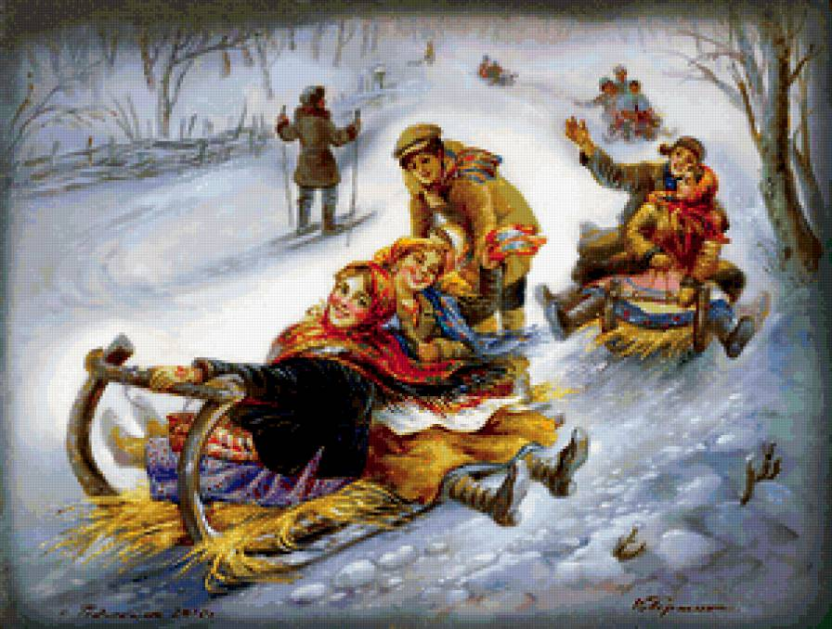
Понедельник — первый день масленичной недели, получивший название «Встреча». Утро... ПОНЕДЕЛЬНИК... Наступает «ВСТРЕЧА». Устраивают катание с горок. Яркие салазки с горочек скользят. Целый день веселье. Наступает вечер... Накатавшись вволю, все блины едят.

Slide 5
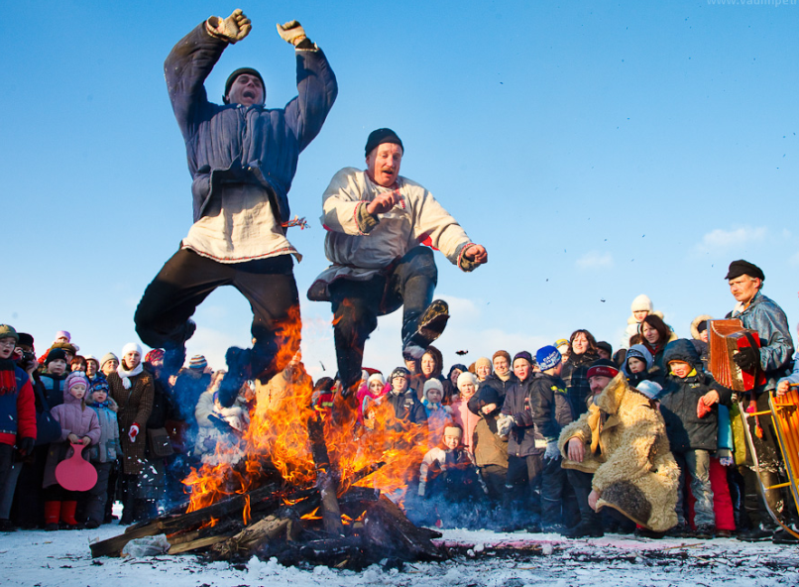
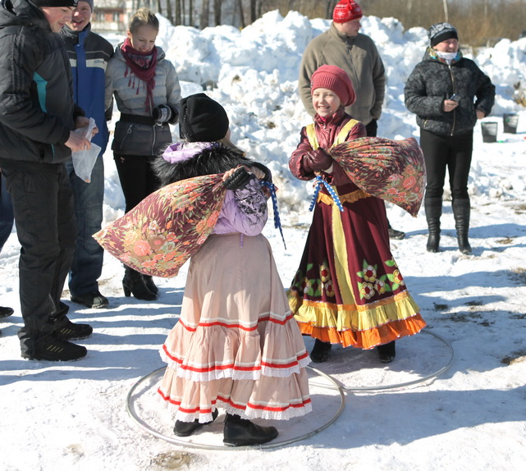
Вторник — второй день Масленицы
под названием «Заигрыш».
Игры и потехи, а за них - награда:
Сдобный и румяный масленичный блин!

Slide 6
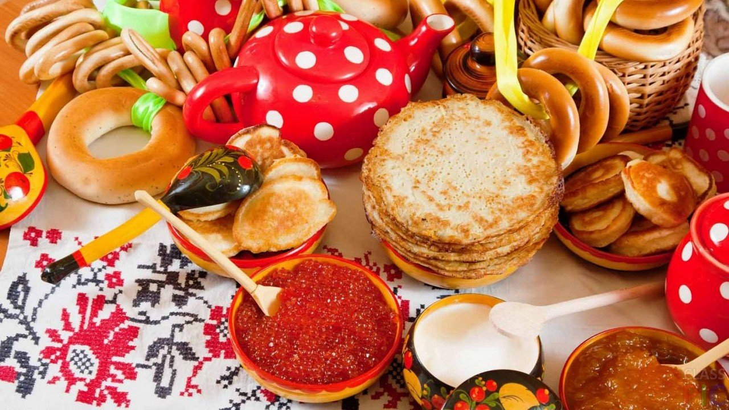
Среда — третий день Масленицы под названием «Лакомки». В этот день было принято ходить в гости по родственникам всей семьей.
Тут СРЕДА подходит – "ЛАКОМКОЙ" зовётся.
Каждая хозяюшка колдует у печи.
Кулебяки, сырники - всё им удаётся.
Пироги и блинчики - всё на стол мечи

Slide 7
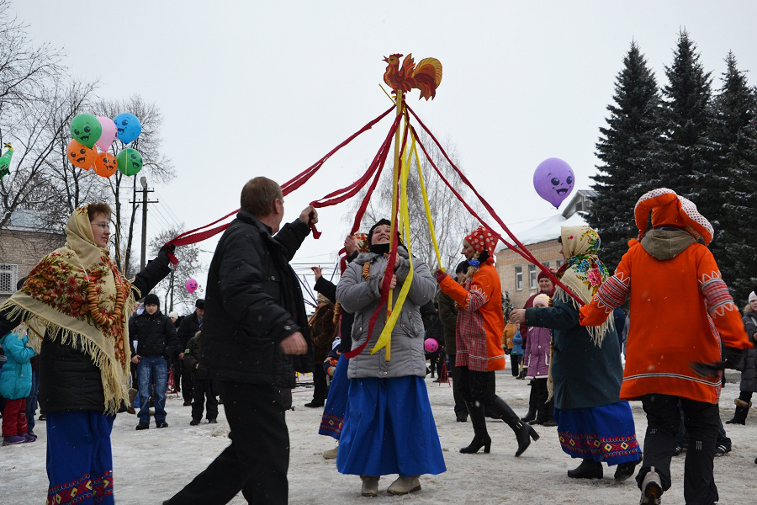
Четверг — четвертый день масленичной недели, который назвали «Широкий разгул». А в ЧЕТВЕРГ- раздольный «РАЗГУЛЯЙ» приходит. Ледяные крепости, снежные бои... Тройки с бубенцами на поля выходят. На каруселях катаются.

Slide 8
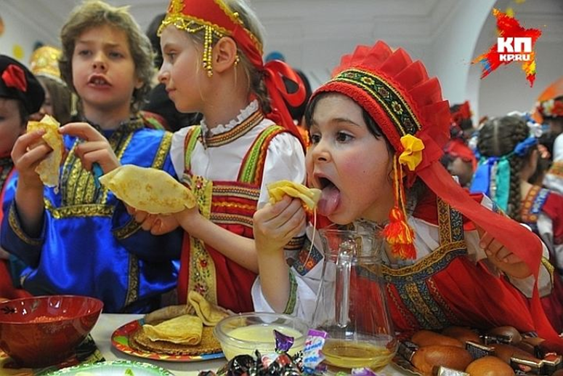
Пятница — пятый день.
ПЯТНИЦА настала– «ВЕЧЕРА у ТЁЩИ»...
Зятья приглашают тещу на блины!
Есть с икрой и сёмгой, можно чуть попроще,
Со сметаной, мёдом, с маслом ели мы.

Slide 9
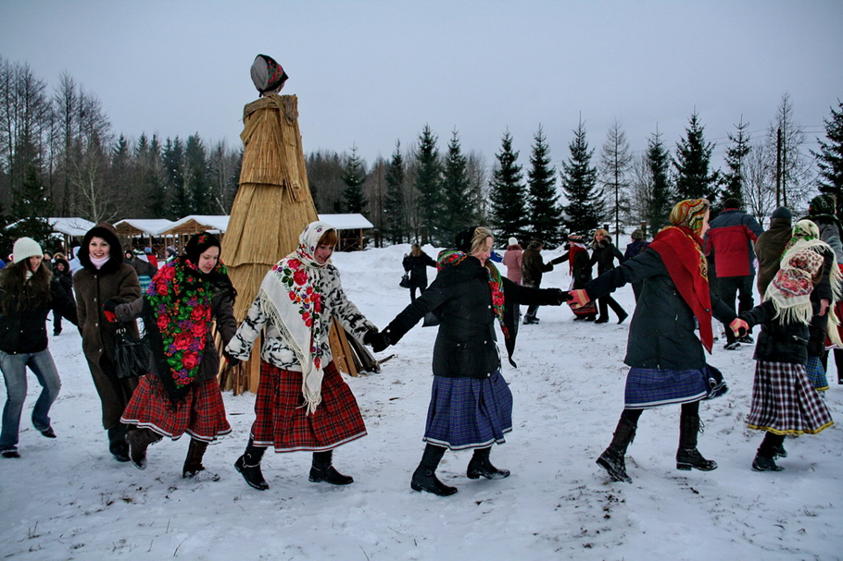
Суббота — предпоследний день Масленицы, получивший в народе название «Золовкины посиделки».
Близится СУББОТА – «ЗОЛОВКИ УГОЩЕНИЕ».
Вся родня встречается, водит хоровод.
Праздник продолжается, общее веселье.
Славно провожает Зимушку народ!

Slide 10
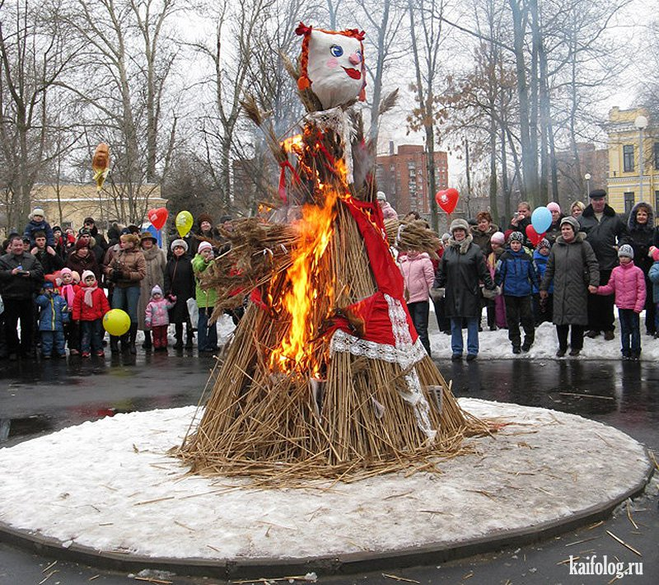
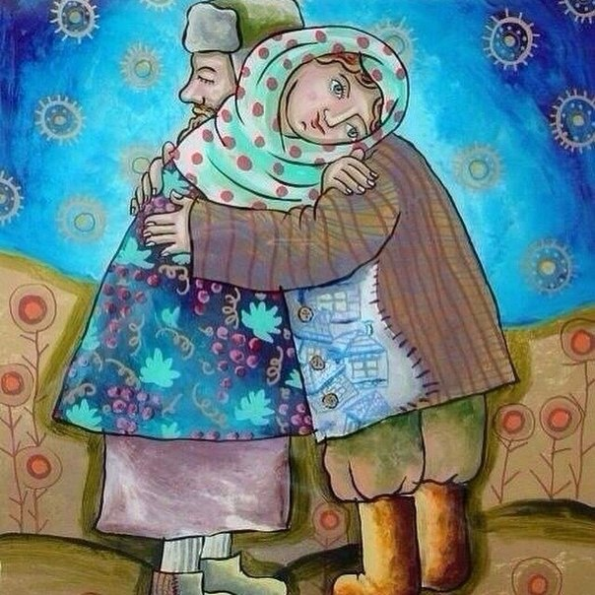
Воскресенье — последний день Масленицы.
Его называют «Прощеным воскресеньем».
ВОСКРЕСЕНЬЕ светлое быстро наступает.
Чучело соломенное - Зимушку – сжигают.
Нарядив в сарафан, фартук, косынку... .
В прощенное воскресенье люди мирились, просили прощения друг у друга.

Slide 11
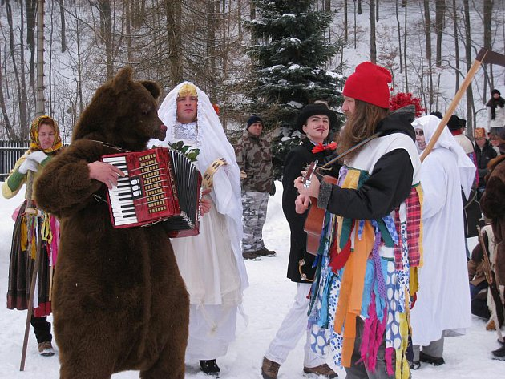
«Хоть с себя чего заложи, а Масленицу проводи!» ,
«Если вволю не потешишься на Масленицу –
жить будешь в горькой беде»! – говорится в народе.

Slide 12
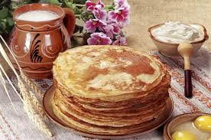
Как на масленой неделе Из печи блины летели!
С пылу, с жару, из печи, Все румяны, горячи!
Масленица, угощай! Всем блиночков подавай.
С пылу, с жару - разбирайте! Похвалить не забывайте.

Slide 13
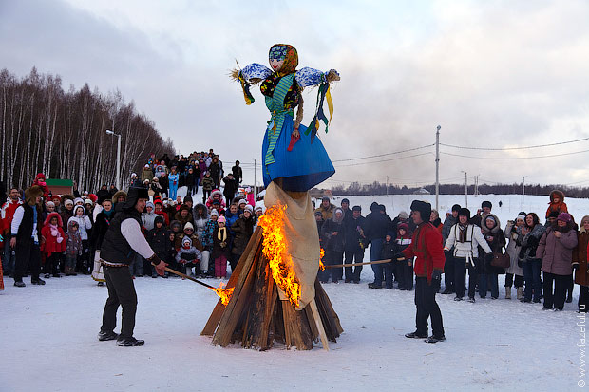
Кульминацией Масленицы остается сжигание чучела Зимы — символ ухода зимы и наступления весны.
Пышные гуляния Ярмарка венчает.
До свиданья, Масленица, приходи опять!
Через год Красавицу снова повстречаем.
Снова будем праздновать, блинами угощать!

Slide 14
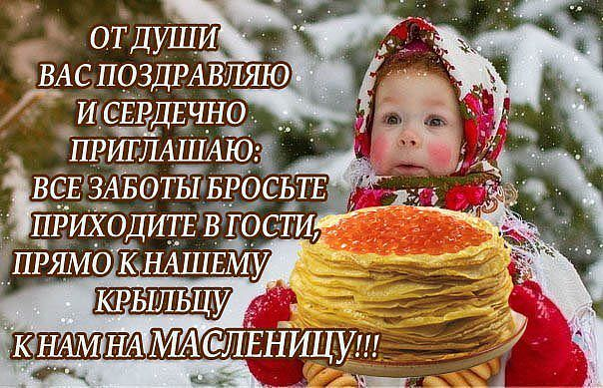

Slide 15
Спасибо за внимание!

